Slide 1
Chào mừng các em đến với
tiết tiếng việt

Slide 2
Thứ tư ngày 19 tháng 1 năm 2022
Tập đọc
Mùa nước nổi

Slide 3
Tiết 1 + 2
Đọc

Slide 4
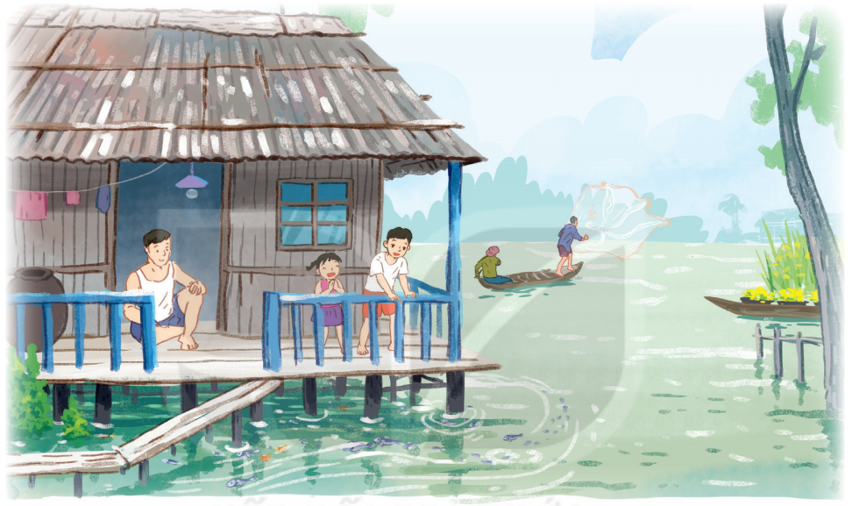

Slide 5
BÀI 2
MÙA NƯỚC NỔI

Slide 6
Đọc mẫu

Slide 7
1
2
3
Bài có mấy đoạn?
Đọc nối tiếp đoạn
4

Slide 8
Luyện đọc từ khó
Sướt mướt
Nước lũ
Cửu Long
Lắt lẻo

Slide 9
Luyện đọc câu dài
Nước trong ao hồ, trong đồng ruộng của mùa mưa hoà lẫn với nước dòng sông Cửu Long.

Slide 10
Giải nghĩa từ
ĐỌC

Slide 12
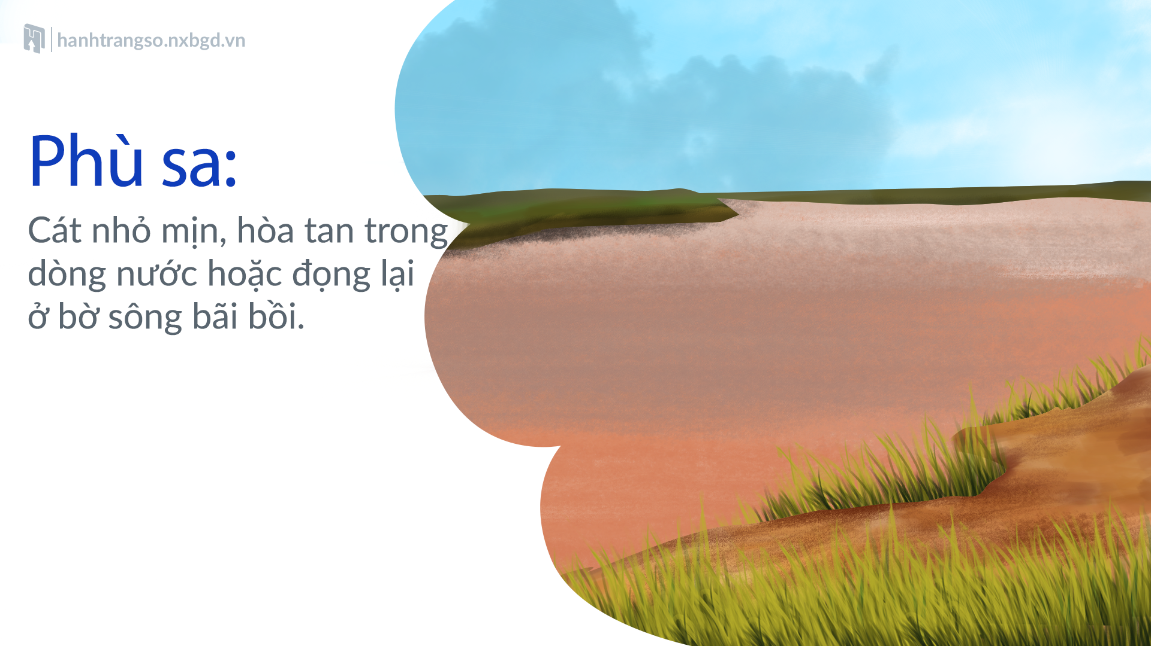

Slide 13
Luyện đọc cá nhân

Slide 14
Đọc toàn bài

Slide 15
TRẢ LỜI CÂU HỎI
Câu 1: Vì sao người ta gọi là mùa nước nổi mà không gọi là mùa nước lũ?
Câu 2: Cảnh vật trong mùa nước nổi thế nào?
- Sông nước
- Đồng ruộng, vườn tược, cây cỏ
- Cá
Câu 3: Vì sao vào mùa nước nổi, người ta phải làm cầu từ cửa trước vào đến tận bếp?
Câu 4. Em thích nhất hình ảnh nào trong bài?

Slide 16
Câu 1. Vì sao người ta gọi là mùa nước nổi mà không gọi là mùa nước lũ?
Người ta gọi là mùa nước nổi mà không gọi là mùa nước lũ vì nước lên hiền hoà

Slide 17
Câu 2. Cảnh vật trong mùa nước nổi thế nào?
- Sông nước
- Đồng ruộng, vườn tược, cây cỏ
- Cá
Trong mùa nước nổi, nước dâng cao, nước trong ao hồ, trong đồng ruộng hoà lẫn với nước sông Cửu Long, vườn tược, cây cỏ được bồi đắp phù sa, cá ròng ròng bơi thành từng đàn, theo cá mẹ xuôi theo dòng nước, vào tận đồng sâu.

Slide 18
Câu 3. Vì sao vào mùa nước nổi, người ta phải làm cầu từ cửa trước vào đến tận bếp?
Vào mùa nước nổi, người ta phải làm cầu từ cửa trước vào đến tận bếp vì nước ngập lên những viên gạch, không đi lại được.

Slide 19
Câu 4. Em thích nhất hình ảnh nào trong bài?

Slide 20
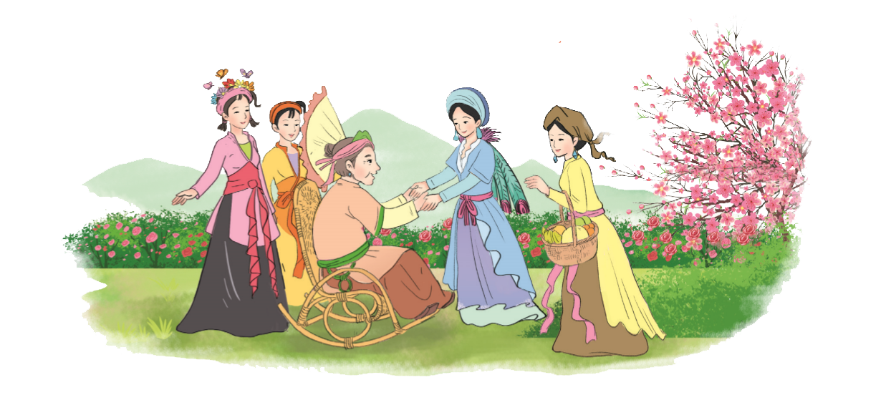
Luyện đọc lại

Slide 21
Đọc toàn bài

Slide 22
Luyện tập

Slide 23
LUYỆN TẬP
Câu 1. Tìm từ chỉ đặc điểm của mưa có trong bài đọc.

Slide 24
Câu 2. Tìm thêm từ ngữ tả mưa.
ào ào, tí tách, lộp bộp,…

